Slide 1









CHÀO MỪNG CÁC EM ĐẾN VỚI BÀI HỌC NGÀY HÔM NAY!

Slide 2







KHỞI ĐỘNG
Các em hãy nghe nhạc và hát lại bài hát “Học sinh lớp Hai chăm ngoan” các em đã được học.

Slide 3



Cả lớp quan sát tiết tấu dưới đây và thực hiện động tác

Slide 4





CHỦ ĐỀ 1: VUI ĐẾN TRƯỜNG
Tiết 9 – Học bài hát
VUI ĐẾN TRƯỜNG

Slide 5

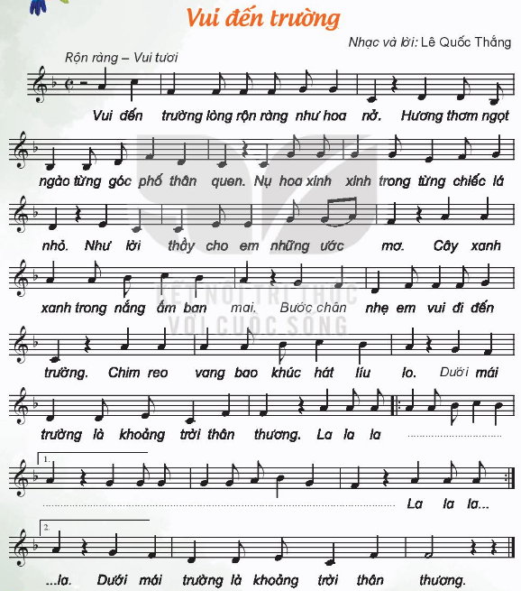

1. Học bài hát “Vui đến trường”
Cả lớp nghe bài Vui đến trường, kết hợp vận động nhẹ nhàng.
Em hãy nghe bài hát “Vui đến trường” và cho biết: Bài hát có giai điệu như thế nào? Nhịp điệu của bài hát nhanh hay chậm?

Slide 6

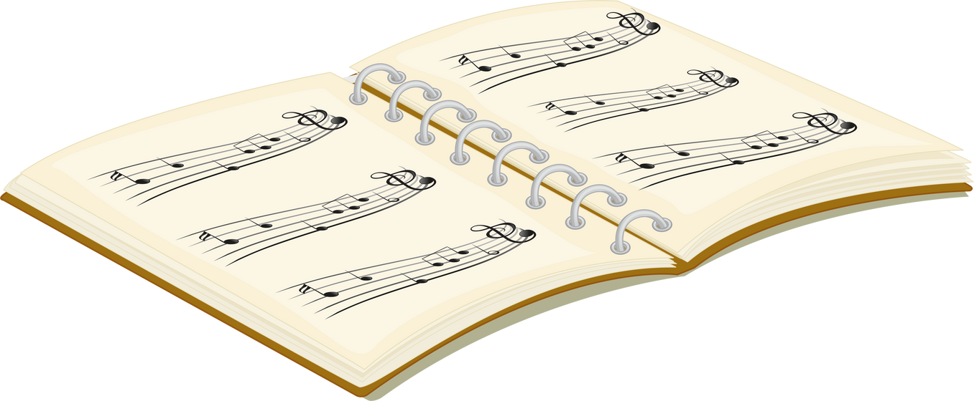
1. Học bài hát “Vui đến trường”
Nhạc sĩ: Lê Quốc Thắng.
Giai điệu bài hát: rộn ràng, vui tươi
Nội dung và ý nghĩa của bài hát: thể hiện niềm hân hoan của các em học sinh khi tới trường.

Slide 7
2. Tập hát
a. Đọc lời ca
Câu 1: Vui đến trường lòng rộn ràng như hoa nở
Câu 2: Hương thơm ngọt ngào từng góc phố thân quen
Câu 3: Nụ hoa xinh xinh trong từng chiếc lá nhỏ
Câu 4: Như lời thầy cho em những ước mơ.
Câu 5: Cây xanh xanh trong nắng ấm ban mai
Bước chân nhẹ em vui đi đến trường
Câu 6: Chim reo vang bao khúc hát líu lo
Dưới mái trường là khoảng trời thân thương.
Câu kết: La la la………………………

Slide 8


b) Học hát
Vui đến trường
lòng rộn ràng như hoa nở.
Hương thơm ngọt ngào
từng góc phố thân quen.

Slide 9

b) Học hát
Nụ hoa xinh tươi
trong từng chiếc lá nhỏ.
Như lời thầy
cho em bao ước mơ.

Slide 10

b) Học hát
Cây xanh xanh
trong nắng ấm ban mai.
Bước chân nhẹ
em vui đi đến trường

Slide 11

b) Học hát
Chim reo vang
bao khúc hát líu lo
Dưới mái trường
là khoảng trời thân thương.

Slide 12

b) Học hát
La la la la, la la la la
La la la la, la la la la la
La la la la, la la la la
Dưới mái trường
là khoảng trời thân thương.

Slide 13


c) Hát cả bài

Slide 14


LUYỆN TẬP – THỰC HÀNH
1. Hát kết hợp vỗ tay theo nhịp
Cả lớp hát kết hợp vỗ tay theo nhịp bài hát “Vui đến trường”
Vui đến trường lòng rộn ràng như hoa nở
Hương thơm ngọt ngào từng góc phố thân quen…

Slide 15


2. Hát kết hợp vỗ tay hoặc gõ đệm theo phách
Cả lớp hát kết hợp gõ đệm theo phách bài hát “Vui đến trường”
Vui đến trường lòng rộn ràng như hoa nở
Hương thơm ngọt ngào từng góc phố thân quen…
Phách mạnh
Phách nhẹ

Slide 16
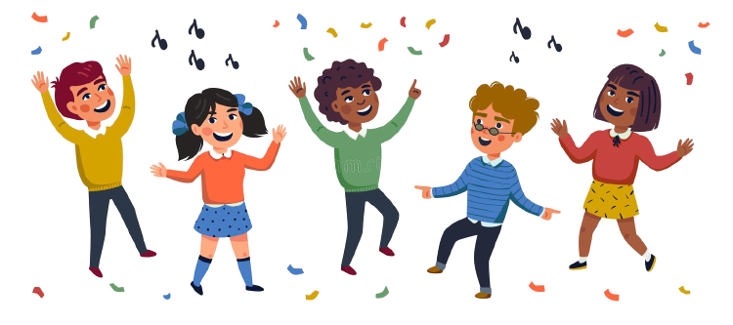
3. Hát kết hợp vận động theo nhịp điệu
Cả lớp hát theo nhạc đệm, kết hợp vận động

Slide 17



Biểu diễn
Rê
Đô
Mi
Hát kết hợp vỗ tay theo nhịp
Hát kết hợp vỗ tay hoặc gõ đệm theo phách
Hát kết hợp nhún chân theo nhịp điệu.

Slide 18



HƯỚNG DẪN VỀ NHÀ
Đọc và tìm hiểu trước Đọc nhạc bài số 2 – Ôn tập bài hát Vui đến trường
Tập hát nhuần nhuyễn bài hát: Vui đến trường

Slide 19

CẢM ƠN CÁC EM ĐÃ
LẮNG NGHE BÀI GIẢNG!

